Slide 1
Travail de cloche
Translate into French: They frequently sing songs at the pool while she swims in the pool.

Slide 2
Bonjour!
mardi, le vingt-huit avril

Slide 3
Pourquoi tombons-nous?
Nous tombons pour apprendre comment se lever.

Slide 4
Sommes-nous prêts?
Nous sommes prêts !

Slide 5
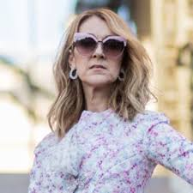
Celine Dion has sold more records than any other francophone performer from Quebec.

Slide 6
un bâtiment

Slide 7
Révision
Nous jouons souvent aux échecs.
Je regarde des films au cinéma.
Ils ne lisent jamais de romans policiers.
Vous jouez au tennis.
Je chante à la piscine.
Vous nagez dans la piscine.
Je chante au poisson.
Je chante du poisson.
Je chante avec le poisson.
Je joue à rapporter avec mon chien au parc.

Slide 8
p. 154
Expressions with faire

Slide 9
p. 154
Expressions with faire
Je (faire) (frequency) (activity) (location).
Tu jamais
Il / Elle souvent
Nous parfois
Vous rarement
Elles / Ils

Slide 10
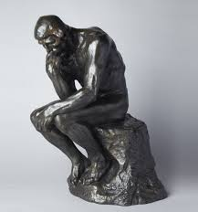
Je pense à un passe-temps.

Slide 11
Je pense à un passe-temps.
Où on le fait?
Pouvez-vous le faire seul?
Avez-vous besoin d’équipement spécialisé?
Avec qui vous le faites?

Slide 12
Devoirs

Slide 13
Billet de sortie
Connaissez-vous quelqu’un(e) qui joue souvent au tennis?

